Slide 2
Osteoporose
Welkom

Slide 3
Osteoporose
Programma
Osteoporose Kennis Quiz
Introductie osteoporose
Risicofactoren
Pauze
Preventie
Behandeling
Nabespreken Osteoporose Kennis Quiz
Evaluatie

Slide 4
Wat is osteoporose precies?
Osteoporose Kennis Quiz

Slide 5
Osteoporose = botontkalking
Oorzaak:
botmassa neemt af
botstevigheid neemt af
Gevolg:
bot wordt bros (poreus)
daardoor meer kans op botbreuk

Slide 6
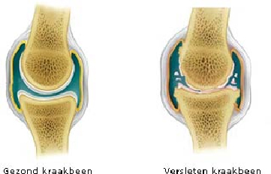
Osteoporose = niet hetzelfde als artrose
Artrose =
Slijtage van het kraakbeen in de gewrichten

Slide 7
Osteoporose: Enkele cijfers
148.000 mensen met osteoporose in Nederland (RIVM, op basis van huisartsenregistraties, 2007)
onderschatting
Er zijn mogelijk 850.000 mensen met osteoporose in Nederland (RIVM 2015)
Wereldwijd krijgt één op de drie vrouwen en één op de zeven mannen boven de 60 jaar osteoporose (osteoporosestichting)

Slide 8
Osteoporose: Enkele cijfers
70% van de mensen met osteoporose weet niet dat zij dit hebben.
jaarlijks breken ruim 85.000 mensen boven de 55 jaar een bot als gevolg van botontkalking (CBO en Prismant)

Slide 9
Ontstaan van osteoporose wordt bepaald door:
maximale dichtheid van het bot (= Piekbotmassa)
snelheid van de botafbraak
leeftijd waarop botafbraak begint

Slide 10
Botdichtheid
1% afname per jaar vanaf 45 jarige leeftijd
bij vrouwen tussen 50-60 jaar 3% afname per jaar

Slide 11
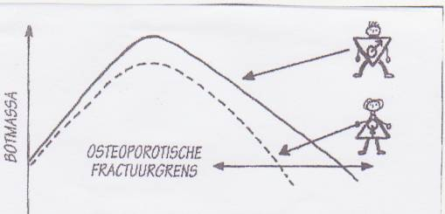
Geslacht en botdichtheid
Vrouwen bereiken eerder de grens waarop zij de kans lopen botten te breken door osteoporose.
Dat komt omdat mannen tijdens de jeugd meer botmassa opbouwen en tijdens het ouder worden minder botdichtheid verliezen.

Slide 12
Botten
gezond bot
osteoporose

Slide 13
Wervelkolom

Slide 14
Diagnose
Duidelijk beeld (lichaamshouding)
Röntgenfoto
DEXA-metingen (dichtheid bot)

Slide 15
Lichaamslengte en lichaamshouding
40 60 70

Slide 16
Symptomen van botontkalking
In eerste stadium:
geen klachten
Later:
pijn
krimpen
kromme, holle rug
botbreuk

Slide 17
Niet te beïnvloeden risicofactoren:
leeftijd
geslacht
huidskleur
erfelijke factoren
chronische ziekten
geneesmiddelen

Slide 18
Te beïnvloeden risicofactoren:
weinig beweging
onvoldoende buitenlucht (vitamine D)
laag lichaamsgewicht
voedingspatroon (calcium, vitamine D)
roken en alcoholgebruik
alcohol-zout-en koffiegebruik

Slide 19
Invloed van vrouwelijke hormonen:
Tekort aan oestrogenen bij:
(vroege) overgang
onregelmatige menstruatie
anorexia nervosa (eetstoornis)
topsport
Aanvulling mogelijk in overleg met arts

Slide 20
Osteoporose
Test
‘Hoe groot is mijn kans op Osteoporose’

Slide 21
Pauze

Slide 22
Voorkomen van osteoporose:
lichaamsbeweging
voedingsadviezen

Slide 23
Regelmatige lichaamsbeweging
Op jonge leeftijd:
geeft een sterk skelet
Op oudere leeftijd:
botafbraak gaat minder snel
behoud lichaamscoördinatie (minder kans op vallen)

Slide 24
Algemene beweegrichtlijn:
begin met 5 minuten per dag
bouw dit op tot 2,5 uur per week, verspreid over meerdere dagen. Iedere 5 minuten telt mee
bijvoorbeeld wandelen, ochtendgymnastiek
andere mogelijkheden zijn: balsporten, het huishouden of tuinieren, zwemmen en fietsen.

Slide 25
Specifiek bewegingsadvies bij osteoporose
Doe gewichtsdragende activiteiten zoals:
Traplopen, tennissen, dansen, wandelen
6x per dag kortdurend touwtje springen (6 x 10 seconden verdeeld over de dag)
Spierkracht versterken (tegen vallen)

Slide 26
Voeding en leefstijl
goede en gevarieerde voeding;
voldoende calcium (melkproducten, groente, noten en peulvruchten);
voldoende vitamine D;
matig met alcohol, zout en koffie;
niet roken.

Slide 27
Hoe krijgt u voldoende calcium binnen per dag?
2-3 porties melkproducten en
1-2 plakken kaas
Groenten, noten, peulvruchten
Calciumtabletten, vraag uw huisarts

Slide 28
Hoeveel vitamine D heeft u nodig per dag?

Slide 29
Vitamine D
zonlicht;
vette vis, vlees;
boter, margarine, halvarine

Slide 30
Kortom, voorkomen is beter dan genezen
voldoende calcium;
voldoende buitenlucht (vitamine D);
voldoende beweging;
normaal lichaamsgewicht

Slide 31
Met osteoporose
Extra kans op botbreuken dus:
Zorg dat u niet valt
Neem maatregelen in en om uw huis

Slide 32
Zorg ervoor dat u niet valt.
Oefeningen zijn belangrijk:
Voor een goed evenwichtsgevoel
Voor een goede coördinatie
Om spierkracht te behouden

Slide 33
Voorbeeld: versterken van de beenspieren

Slide 34
Behandeling
pijnbestrijding
botverlies tegengaan

Slide 35
Pijnbestrijding
Botpijn
Spierpijn
Pijn door botbreuken
Pijn door inzakking wervels

Slide 36
Osteoporose
Mogelijkheden van pijnbestrijding
medicijnen
fysio- of oefentherapie
ergotherapie
versterken van de wervels
psychologische behandelingen
pijnblokkade
korset

Slide 37
Verder botverlies tegengaan
Calcium en vitamine D aanvulling
Serm – na de overgang (lijkt op vrouwelijk hormoon)
Medicijnen die:
– botafbraak remmen
– botdichtheid iets groter maken

Slide 38
Nabespreken van de
‘Osteoporose Kennis Quiz’

Slide 39
Osteoporose
Evaluatie en afsluiting

Slide 40
Bedankt voor uw aandacht

